Slide 1
учитель музыки и искусства МКОУ СОШ пгт Верхошижемье Кировской области Черных Елена Леонидовна
Воспитание музыкой

Slide 2
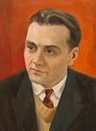
МУЗЫКА
«Музыка - могучий источник мысли. Без музыкального воспитания невозможно полноценное умственное развитие ребенка».
В. А. Сухомлинский
Музыка, как всякое искусство, помогает учащимся
воспитывает
художественный
вкус
любовь к жизни
к природе
познать мир
Родине
творческое
воображение
к человеку

Slide 3
Музыкальное развитие
дает возможность наиболее полно
раскрыть
мышление
все внутренние психологические качества учащихся
волю
память
воображение

Slide 4
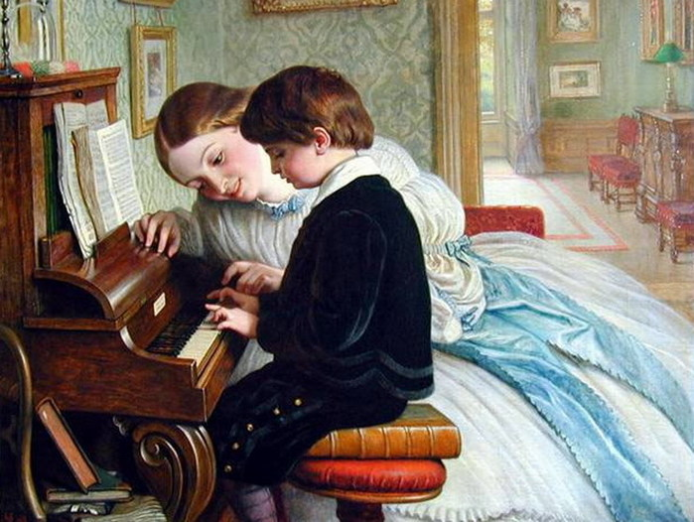
воспитать
эмоционально-чувственную сферу психики
тонкость
глубину душевных переживаний
чуткость

Slide 5
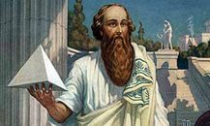
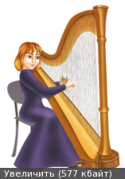
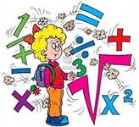
Пифагор,
создавая свою «школу мудрости», положил в ее основу два искусства
музыку
математику
и
Он считал, что гармония чисел сродни гармонии звуков и что оба этих занятия упорядочивают хаотичность мышления и дополняют друг друга.

Slide 6
Педагогическая технология
- это последовательность определенных действий, операций, связанных с конкретной деятельностью учителя и направленных на достижение поставленных целей.
это изучение учащихся и состояния учебно-
воспитательного процесса,
- постановка диагностических целей и задач,
- определение перспективы,
- предвидение результатов,
- планирование деятельности
- решение задач,
- организаторская деятельность,
- коррекция на основе диагностики,
- разработка программы последующих действий.

Slide 7
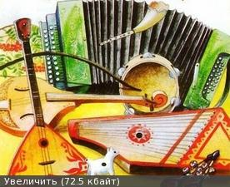
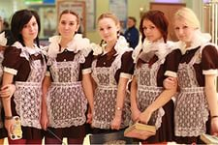
Метод проектов -
одна из ведущих технологий, используемой на уроках музыки. Его называют также методом проблем.
???
Сегодня метод проектов применяется каждым педагогом. В основе метода лежит умение ориентироваться в информационном пространстве и самостоятельно конструировать свои знания.
:
Метод всегда ориентирован на самостоятельную работу учащихся.

Slide 8
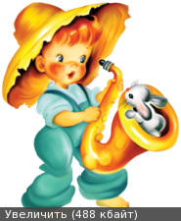
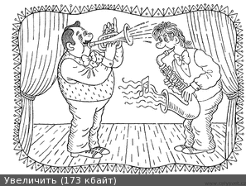
Требования к использованию
метода проектов
Наличие значимой в исследовательском творческом плане проблемы, требующей исследовательского поиска для ее решения
исследование современности
классической музыки,
изучение творчества
композиторов разных стран,
сравнение идей музыки
минувших эпох и современности,
решение проблемы современности: «настоящее искусство бессмертно – это родник общей человеческой духовности»

Slide 9
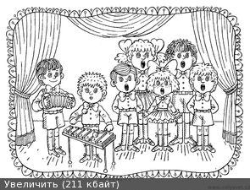
Информационно
коммуникативные технологии
В процессе использования ИКТ на уроке музыки дети узнают, постигают, осваивают закономерности музыкального языка, учатся осознавать и воспроизводить музыку. Все это расширяет кругозор учащихся, раздвигает горизонты исполнительской деятельности, дает возможность значительно повысить уровень исполнительских навыков, развивать музыкальные способности детей.

Slide 10
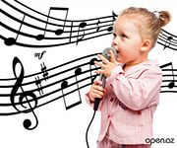
Личностно-ориентированный
подход в обучении
. Основными задачами в личностно-ориентированном образовании являются:
- оптимистический подход к ребенку
- опора на познавательный интерес каждого ребенка;
- создание позитивной психологической атмосферы;
- саморазвитие личности;
- личностная направленность.
На современном этапе развития педагогической мысли личностно- ориентированный способ обучения является инновационным и повышает эффективность учебно-воспитательного процесса.

Slide 11
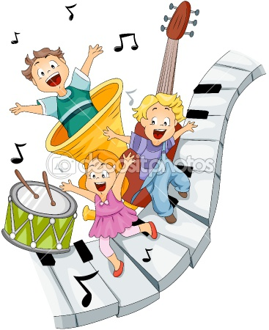
Индивидуальный подход
Осуществление индивидуального подхода невозможно без педагогического такта по отношению к учащимся, то есть способности находить правильный, умелый подход к ученику.
В каждом классе есть дети с различными индивидуальными особенностями нервной системы: одни уравновешенные, но с более быстрой или замедленной реакцией на окружающее, другие легковозбудимые, порывистые, третьи – особо чувствительные, застенчивые, с пониженной реакцией, требующие большого внимания и осторожного мягкого подхода.

Slide 12
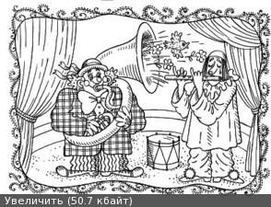
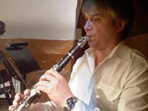
Здоровье сберегающие
технологии
К здоровье сберегающим технологиям относятся педагогические приемы, методы, технологии, использование которых в образовательном процессе идет на пользу здоровью учащихся и которые не наносят прямого или косвенного вреда.
Восприятие музыки, ее исполнение и создание являются основными формами не только музыкального восприятия, но и музыкальной психотерапии. По существу, каждый учитель музыки, является стихийным психотерапевтом, изменяющим при помощи музыкального искусства настроение и мироощущение своих учеников.

Slide 13
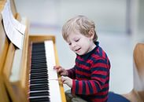
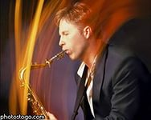
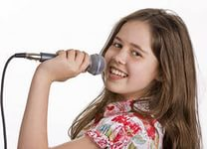
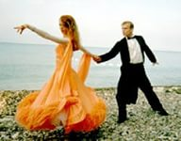
Здоровье сберегающие
технологии
Одна из основных задач уроков музыки: снимать нервно-психические перегрузки, восстанавливать положительный эмоционально - энергетический тонус учащихся. Это:
Музыкальная
терапия
Терапия
улыбкой
Терапия
ритмикой
Терапия
творчеством
Вокальная терапия

Slide 14
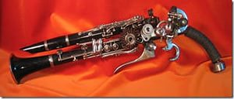
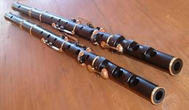
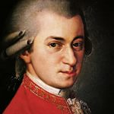
Терапевтический эффект
мелодий
Пение веселых песен помогает при сердечных недугах, способствует долголетию.
Кларнет улучшает работу кровеносных сосудов.
Флейта оказывает положительное воздействие на легкие и бронхи.
Но самый большой эффект на человека оказывают мелодии Моцарта.

Slide 15
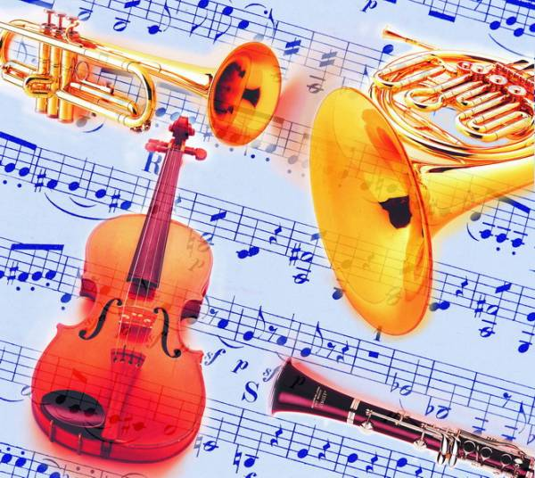
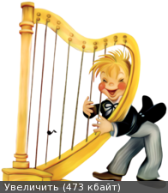
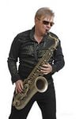
Условия успешности
обучения
Ими являются проблематизация учебного материала, познавательная активность учащихся, связь обучения с жизнью, организация обучения как деятельности.
Ребенок творит ради радости. И эта радость есть особая сила, которая питает его. Радость собственного преодоления и успеха в учебе способствует приобретению веры в себя, уверенности в своих силах, воспитывает творческую личность.
Главное в деятельности учителя музыки – развиваться вместе с учениками, быть постоянно в творческом поиске.

Slide 16
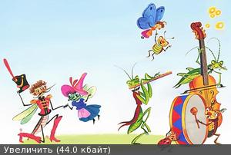
Использованные материалы
Абдуллин Э.Б. «Теория и практика музыкального обучения в общеобразовательной школе», М., Просвещение, 2005г. «Традиции и новаторство в музыкально-эстетическом образовании», редакторы: Е.Д.Критская, Л.В.Школяр/,М., Флинта,1999г. М.,Просвещение,2000г.
Беспалько В.П. Слагаемые педагогической технологии. М.,Педагогика,1989г.
Волков И.П. Учим творчеству. М., Педагогика, 1982г.
http://yandex.ru/images/search?text=%D1%84%D0%BE%D1%82%D0%BE%20%D0%B8%D0%B3%D1%80%D0%B0%D1%8E%D1%89%D0%B8%D1%85%20%D0%BD%D0%B0%20%D0%B8%D0%BD%D1%81%D1%82%D1%80%D1%83%D0%BC%D0%B5%D0%BD%D1%82%D0%B5%20%D0%BB%D1%8E%D0%B4%D0%B5%D0%B9&stype=image&lr=39&noreask=1&source=wiz&uinfo=sw-1400-sh-1050-ww-1383-wh-956-pd-1-wp-4x3_1400x1050
http://www.musical-sad.ru/forum/4-14-6

